Slide 1

Informació sobre el Covid-19
Informació actualitzada del Covid-19 a Catalunya
Mario Gonzalez Gonzalez
Nacho Munné Anacleto
2 DAW

Slide 2
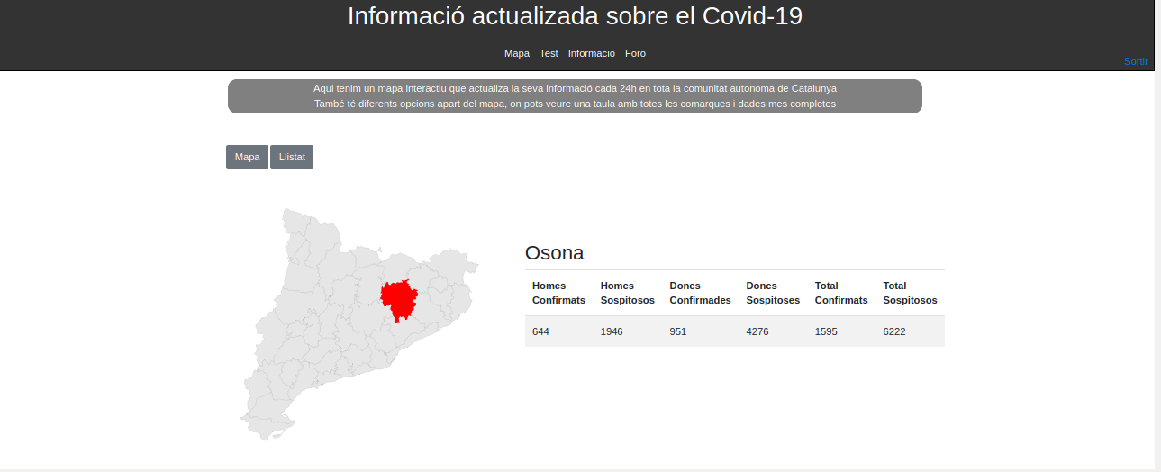

Slide 3
El nostre programa implementa una API de la generalitat que ens permet agafar la informació sobre totes les comarques de Catalunya, el nostre treball, es implementar aquesta API per fer un millor funcionament de la mateixa. També hem creat un test similar que fa preguntes a guarda aquesta informació sobre possibles nous casos en una taula que nosaltres administrem. Tenim també, una pagina plena d’informació que l’usuari pot visitar. I per últim comptem amb un foro on tots els nostres usuaris poden comunicar-se.

Slide 4

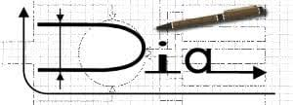





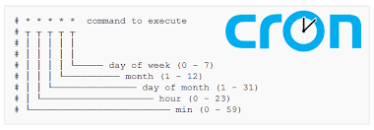



Slide 6
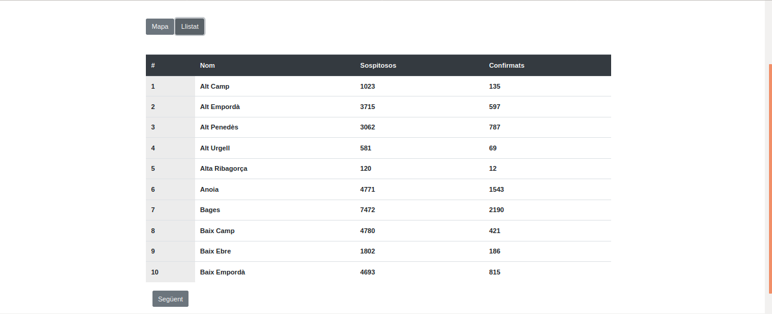

Slide 7
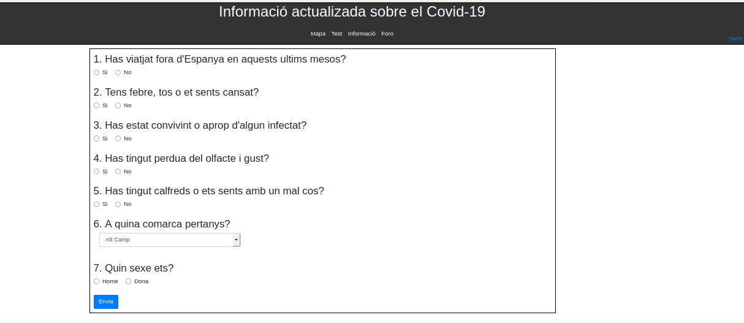

Slide 8
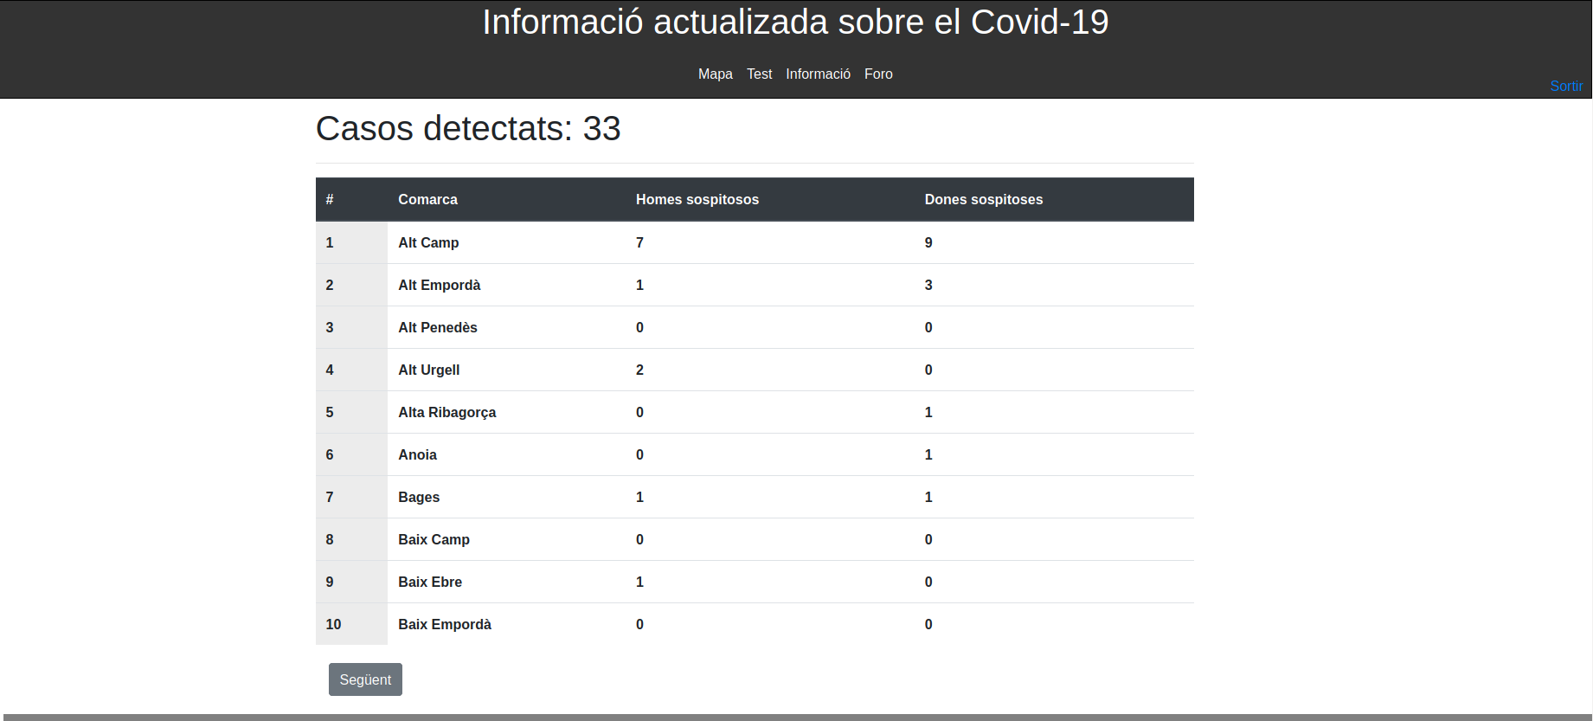

Slide 9
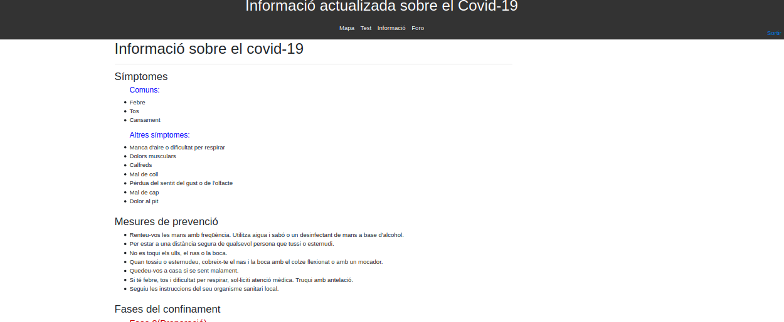

Slide 10
